Slide 1
Дипломная работа по теме «Интеллектуальный помощник для работы с электронной библиотекой»
Выполнил:
студент группы ЦИСТбв-51
Нгуен Хыу Ан
Руководитель ВКР:
Кандаулов В. М.

Slide 2
Цель работы
Создание информационной системы электронной библиотеки с трекингом времени, словарём и знакомство с работой моделями нейронных сетей.
Задачи
Разработка программного обеспечения электронной библиотеки.
Реализация функции краткого пересказа текста.
Реализация функции словаря.
Реализация трекинга времени.
Реализация перевода текста.

Slide 3
Функции системы
предоставление списка книг;
просмотр документа;
перевод текста документа;
словарь;
обобщение текста;
трекинг проведенного времени за документом.

Slide 4
Таблица результатов сравнительного анализа аналогов и системы
Название программного продукта | Calibre | Kavita | Koodo | Разработанный программный продукт
Многопользовательская система | - | + | - | +
Веб-интерфейс | - | + | + | +
Настольное приложение | + | - | + | +
Трекинг проведенного времени | - | - | - | +
Краткий пересказ выделенного текста | - | - | - | +
Встроенный словарь | + | - | - | +
Лицензия исходного кода программы | GPL 3.0 | GPL 3.0 | AGPL 3.0 | MIT

Slide 5
Выбранные технологии
Веб-фреймворк Angular, язык программирования TypeScript (клиентская часть);
Веб-фреймворк ASP.NET Core, язык программирования C# (серверная часть);
Облачные сервисы для работы с заранее обученными моделями НС от Яндекса.

Slide 6
Страницы
Состоит из пяти основных страниц:
Страница входа в систему.
Страница списка книг.
Страница недавно открытых книг.
Страница просмотра документа.
Страница коллекции книг.

Slide 7
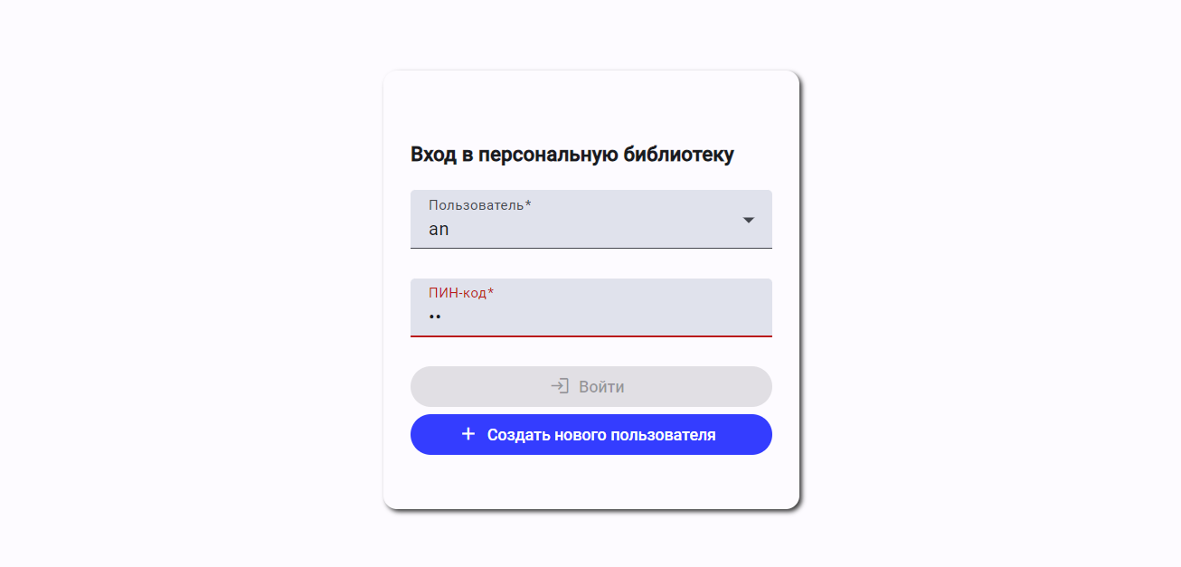
Страница входа в систему

Slide 8
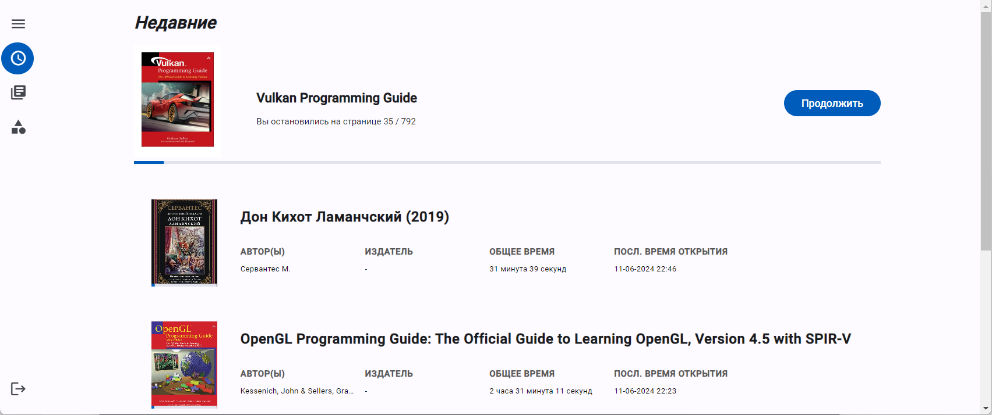
Страница списка недавно открытых книг

Slide 9
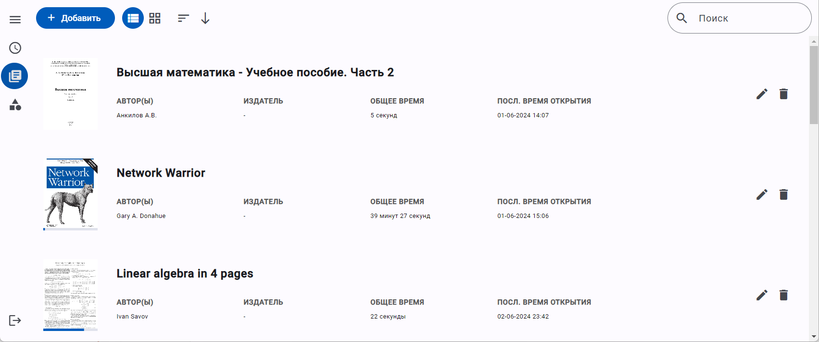
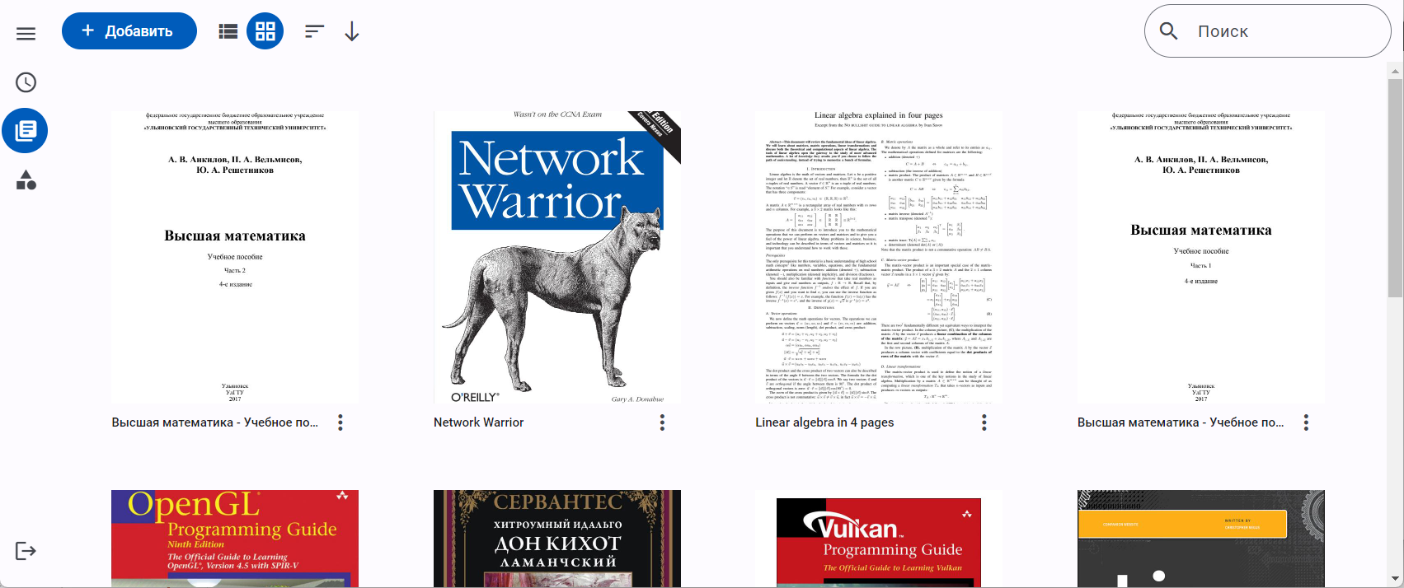
Страница списка книг

Slide 10
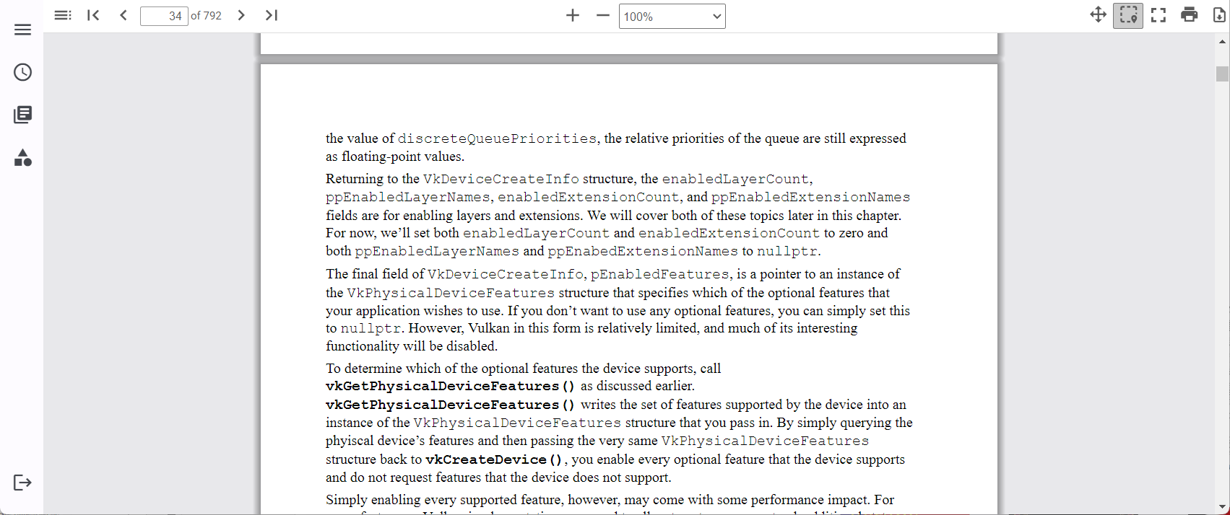
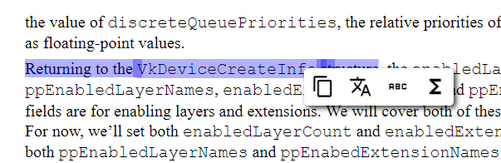
Страница просмотра документа

Slide 11
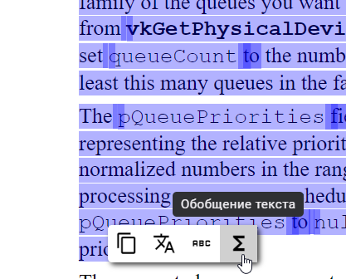
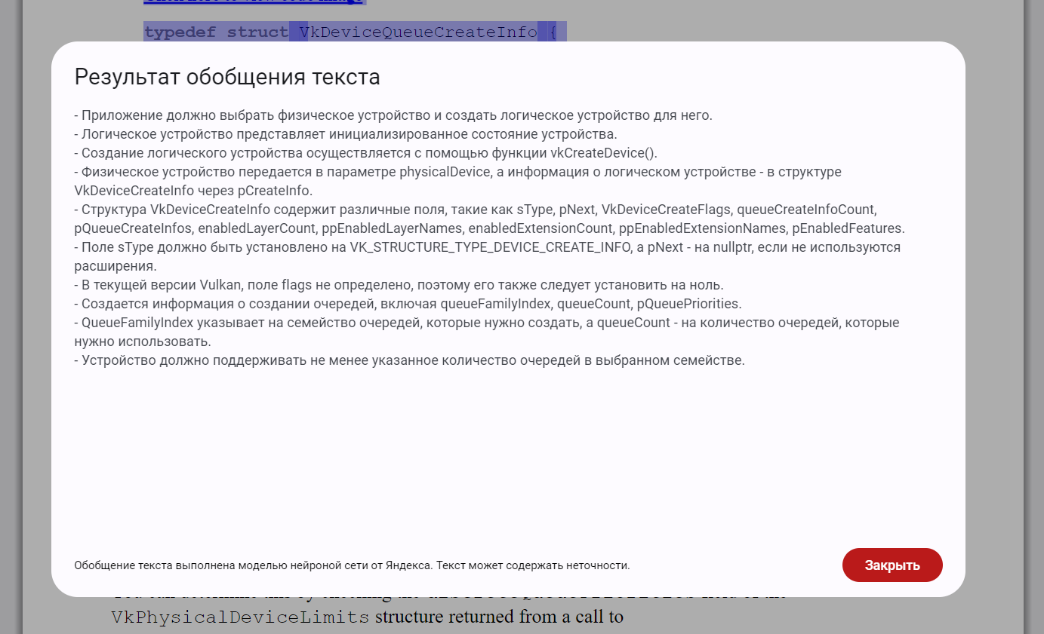
Обобщение текста

Slide 12
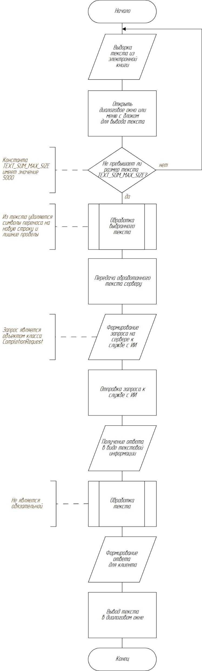
Обобщение текста
Алгоритм представляет собой следующее:
Выборка и обработка выделенного пользователем текста.
Передача серверу текста.
Сервер формирует запрос.
Отправка запроса к API ИИ.
Получение и обработка ответа сервером.
Передача клиенту.

Slide 13
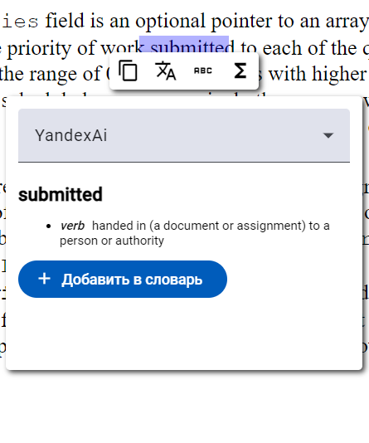
Определение слова
Проверка выделенного текста, что выбрано именно слово.
Отправка запроса на сервер.
Сервер создаёт промпт-строку.
Сервер передаёт её API и получает сообщение.
Сервер обрабатывает в сообщений JSON текст.
Формирует ответ и передаёт её клиенту.

Slide 14
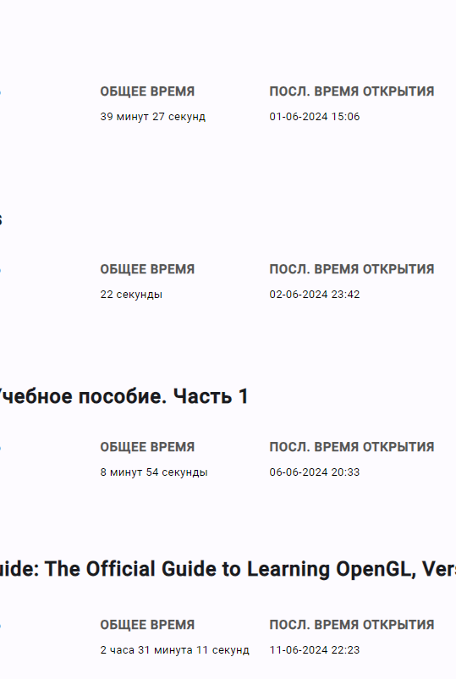
Трекинг времени
Подсчёт времени происходит на стороне клиента.
Итоговое время проведенное за книгой отправляется на сервер.
Проведенное время выводится на странице списка книг.

